Slide 1
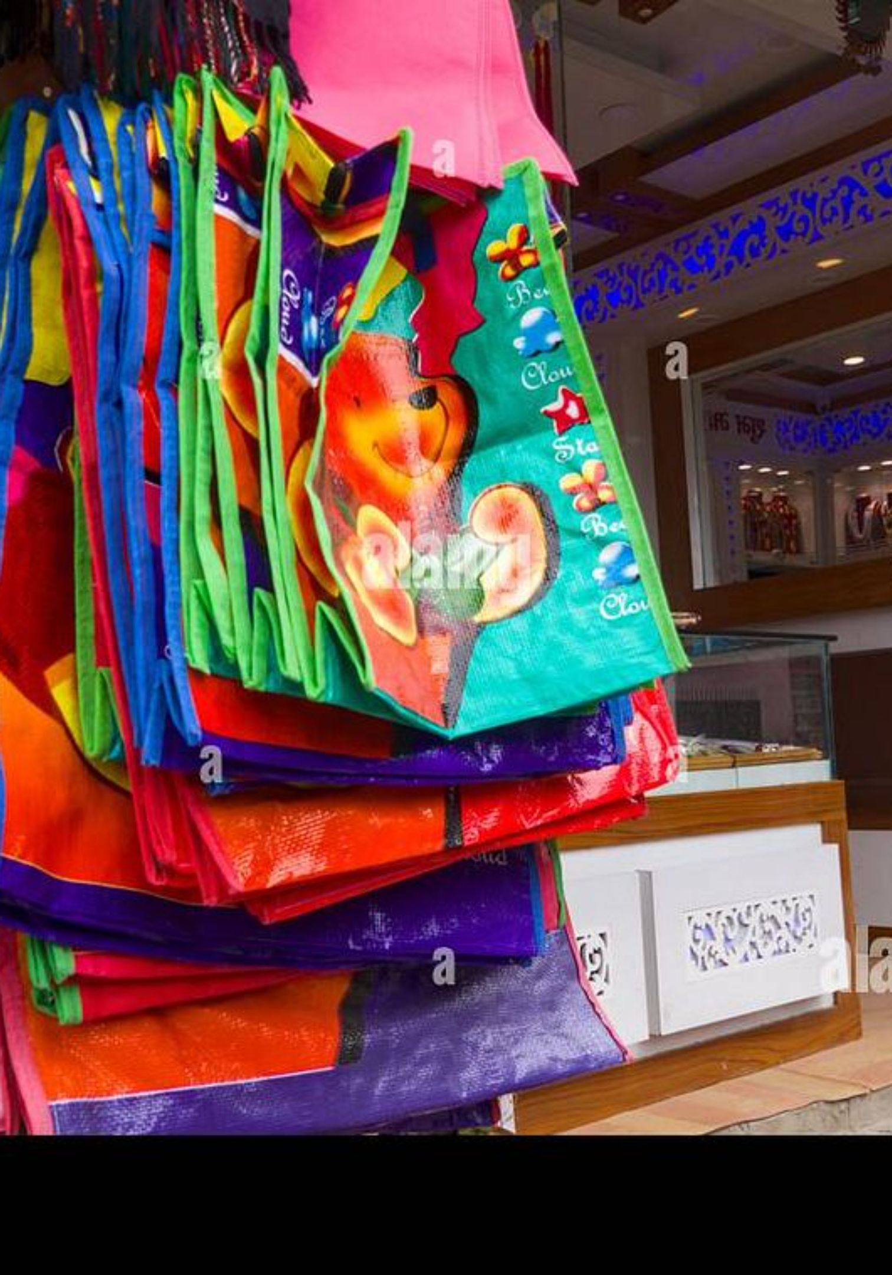
TAKING IT BACK - Plan de Lecție
📅 Data
📘 Manual
29 august 2026
New Opportunities Intermediate, Pearson Longman
🏫 Clasa
Clasa a IX-a
⏱️ Durata
50 minute
👥 Elevi
30
📖 Lecția
Lecția 19, pp.62-63, Modulul 5

Slide 2
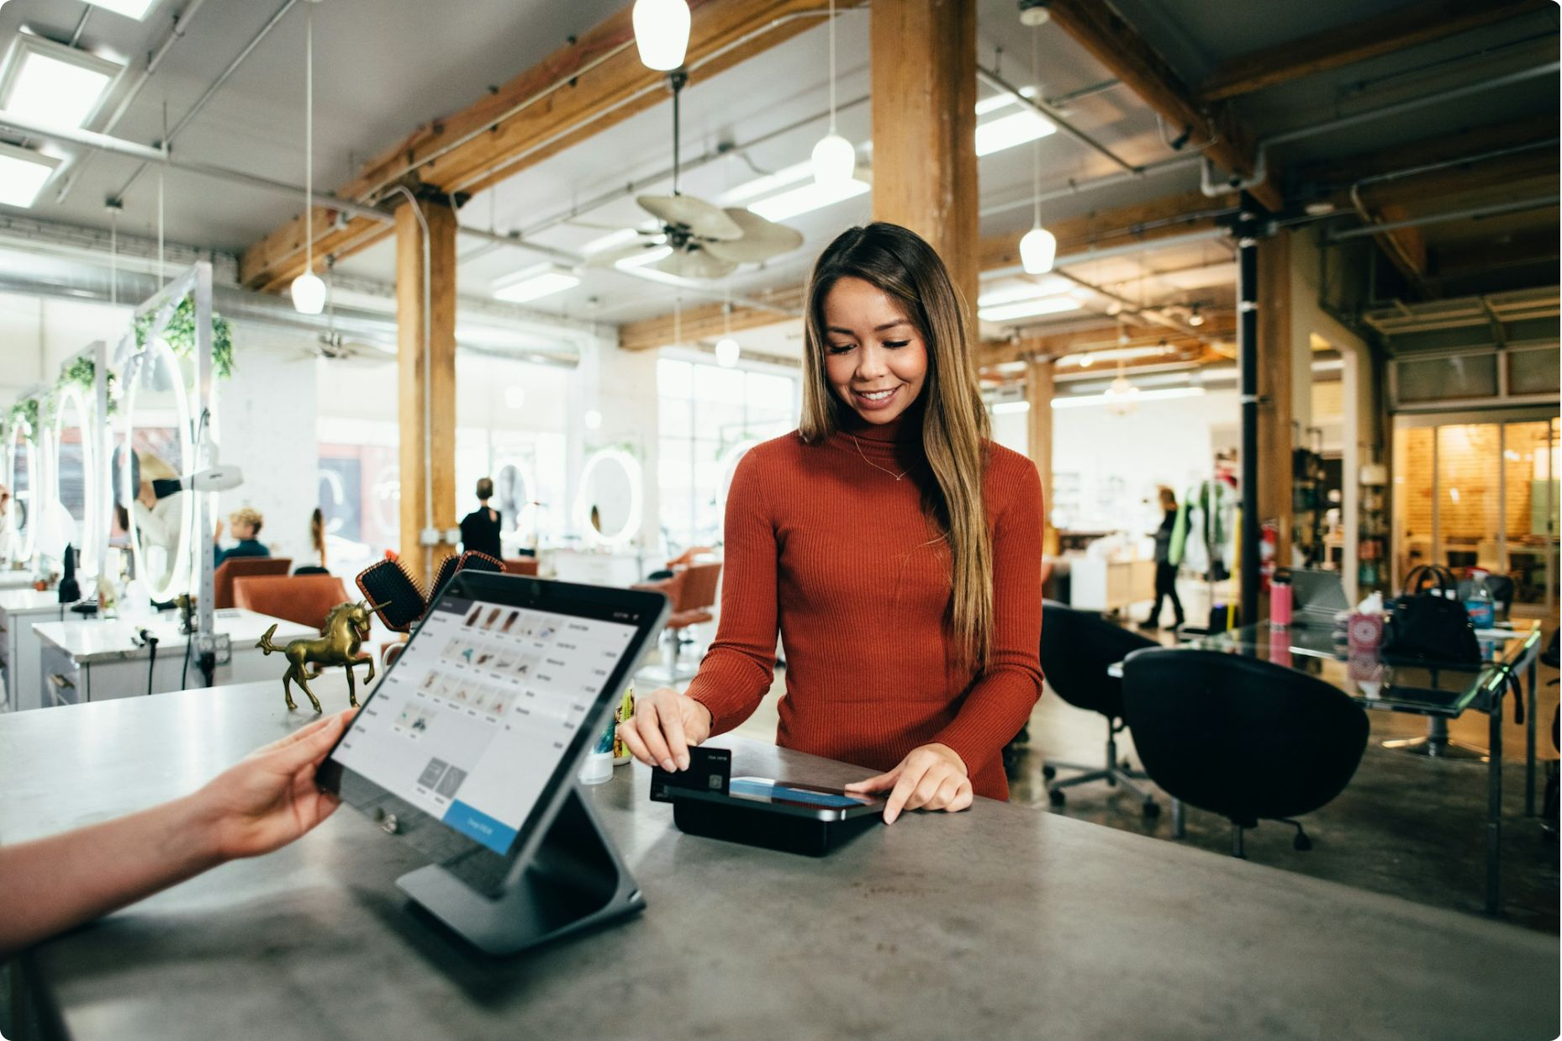
Obiectivele Lecției
1
Vocabular Nou
2
Reclamații & Scuze
3
Practică Activă
Achiziția de vocabular nou legat de cumpărături și probleme de cumpărături — verbe cu mai multe părți, cuvinte și expresii cheie
Achiziția și/sau revizuirea vocabularului legat de reclamații, scuze și neînțelegeri în contexte reale
Practica vocabularului nou și revizuit în exerciții scrise și conversații scurte legate de situații din viața reală

Slide 3
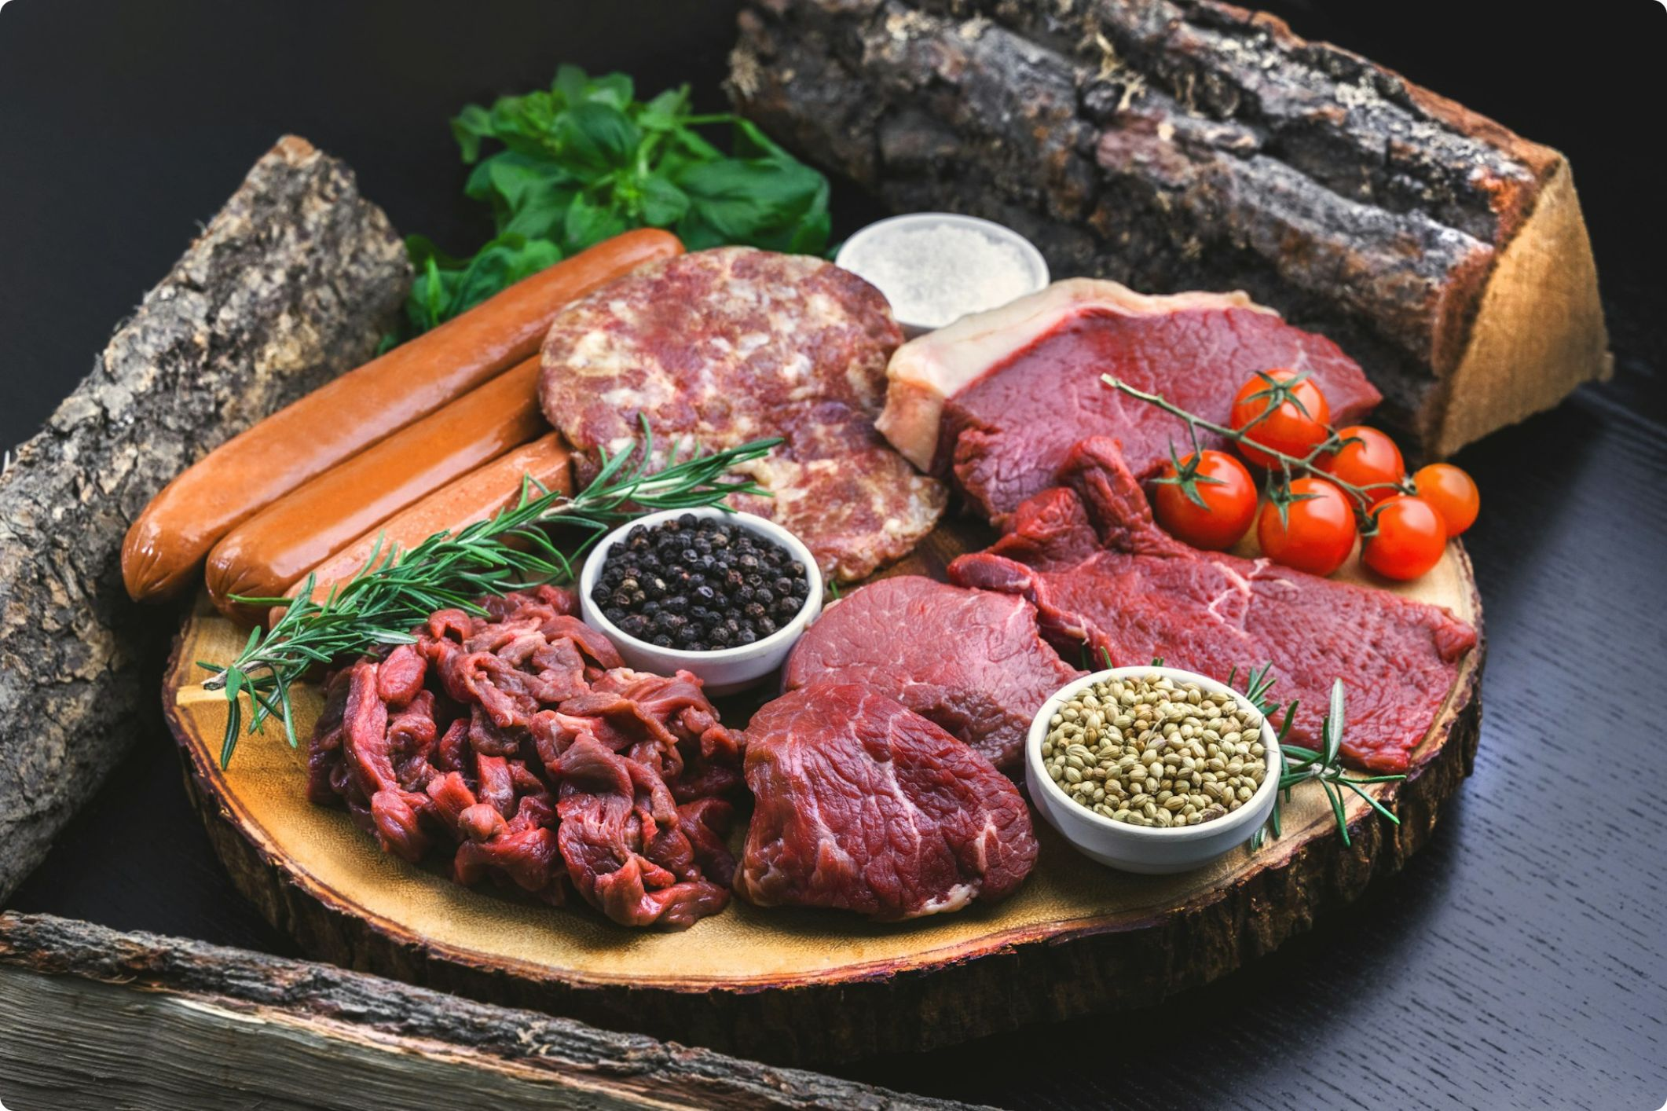

Introducere
Cumpărăturile sunt una dintre modalitățile noastre preferate de a ne petrece timpul, de a ne relaxa după o zi sau o săptămână de muncă.
Cumpărăm lucruri când vrem să ne răsplătim, când avem nevoie de ceva, când simțim plăcerea de a oferi un cadou. Uneori, însă, cumpărăturile pot deveni o experiență neplăcută care ne lasă fără bani și nemulțumiți.
Dacă știm cum să ne ocupăm de aceste mici nenorociri, cumpărăturile vor rămâne o experiență plăcută și relaxantă!

Slide 4
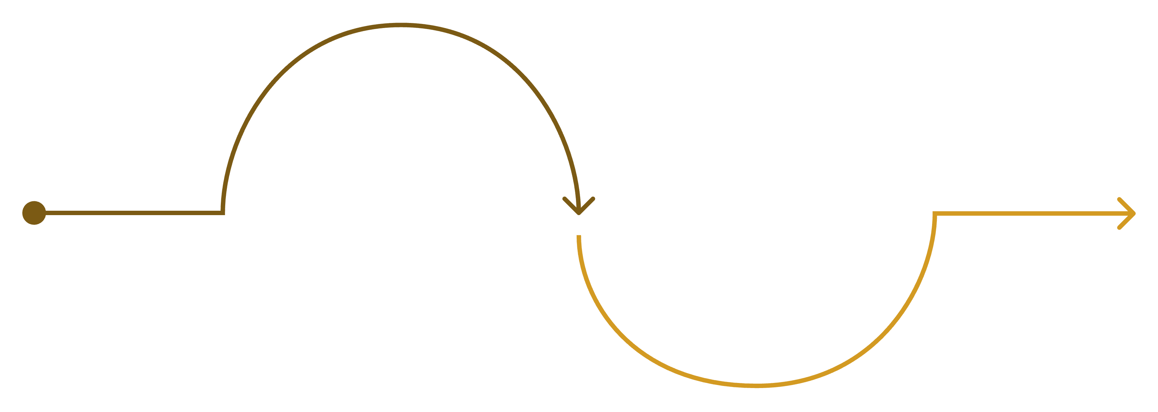
Structura Lecției
Partea I
Vocabular cumpărături și defecte
Partea II
Reclamații, scuze și roluri
Lecția este structurată în două mari etape, fiecare construind progresiv competențele lingvistice ale elevilor.

Slide 5
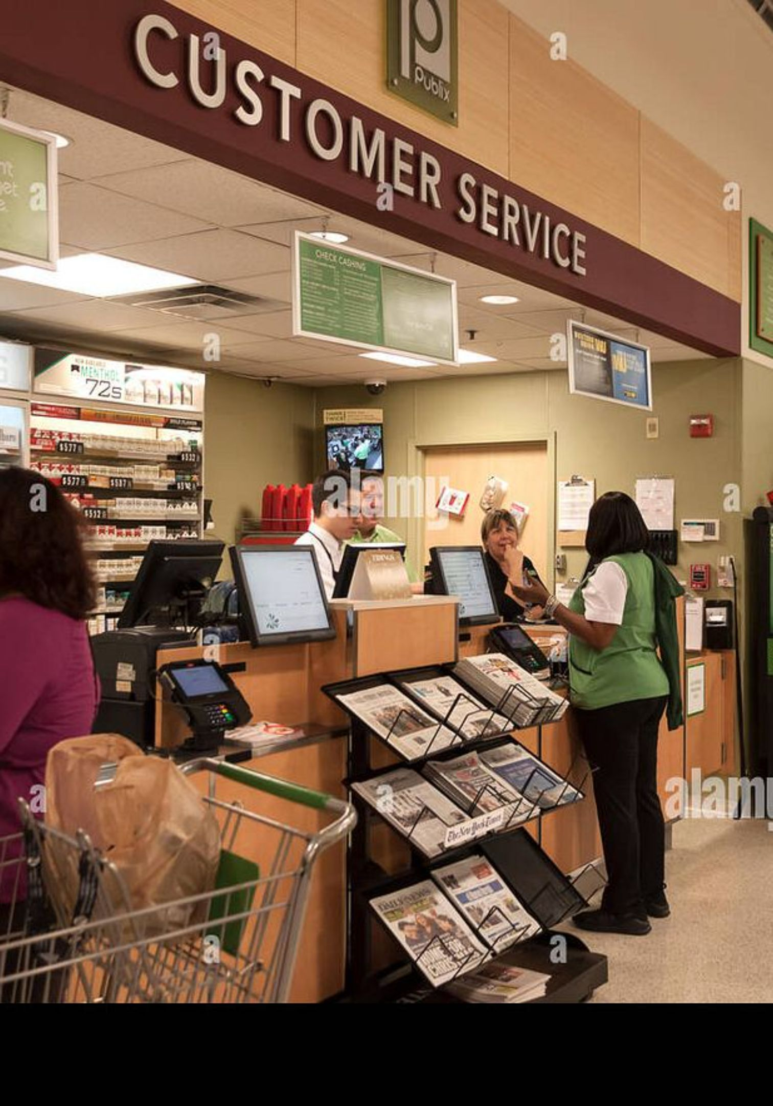

Etapa I: Warm-Up
⏱️ 2 MINUTE
Salut & Titlu
Elevii sunt salutați și li se anunță titlul noii lecții și obiectivele acesteia.
Întrebare de Activare
Elevii sunt întrebați: „Ce ar putea sugera titlul Taking It Back?" — activând cunoștințele anterioare și curiozitatea.

Slide 6


Etapa II: Introducerea Vocabularului
⏱️ ACTIVITATEA 1 — 5 MINUTE
Exercițiu de Potrivire
Grupați în perechi, elevii citesc propozițiile din foaia de lucru și potrivesc verbele cu mai multe părți subliniate cu sensurile corecte.
Pot folosi Mini-dicționarul din manual
Exemplu: "taken-in" = convins/înșelat
Profesorul verifică răspunsurile și consolidează prin întrebări
Exemplu de consolidare: „Păstrezi întotdeauna chitanța după ce cumperi ceva?"

Slide 7

Activitatea 2: Defectele Produselor
⏱️ 5 MINUTE
👖 Jeans
fade in the wash
👕 Cămașă
have buttons missing
👟 Pantofi
have a broken heel
📱 Telefon
have a cracked screen
În perechi, elevii potrivesc expresiile care descriu defectele obiectelor cu obiectul corespunzător. Profesorul oferă traduceri în română când este necesar.

Slide 8
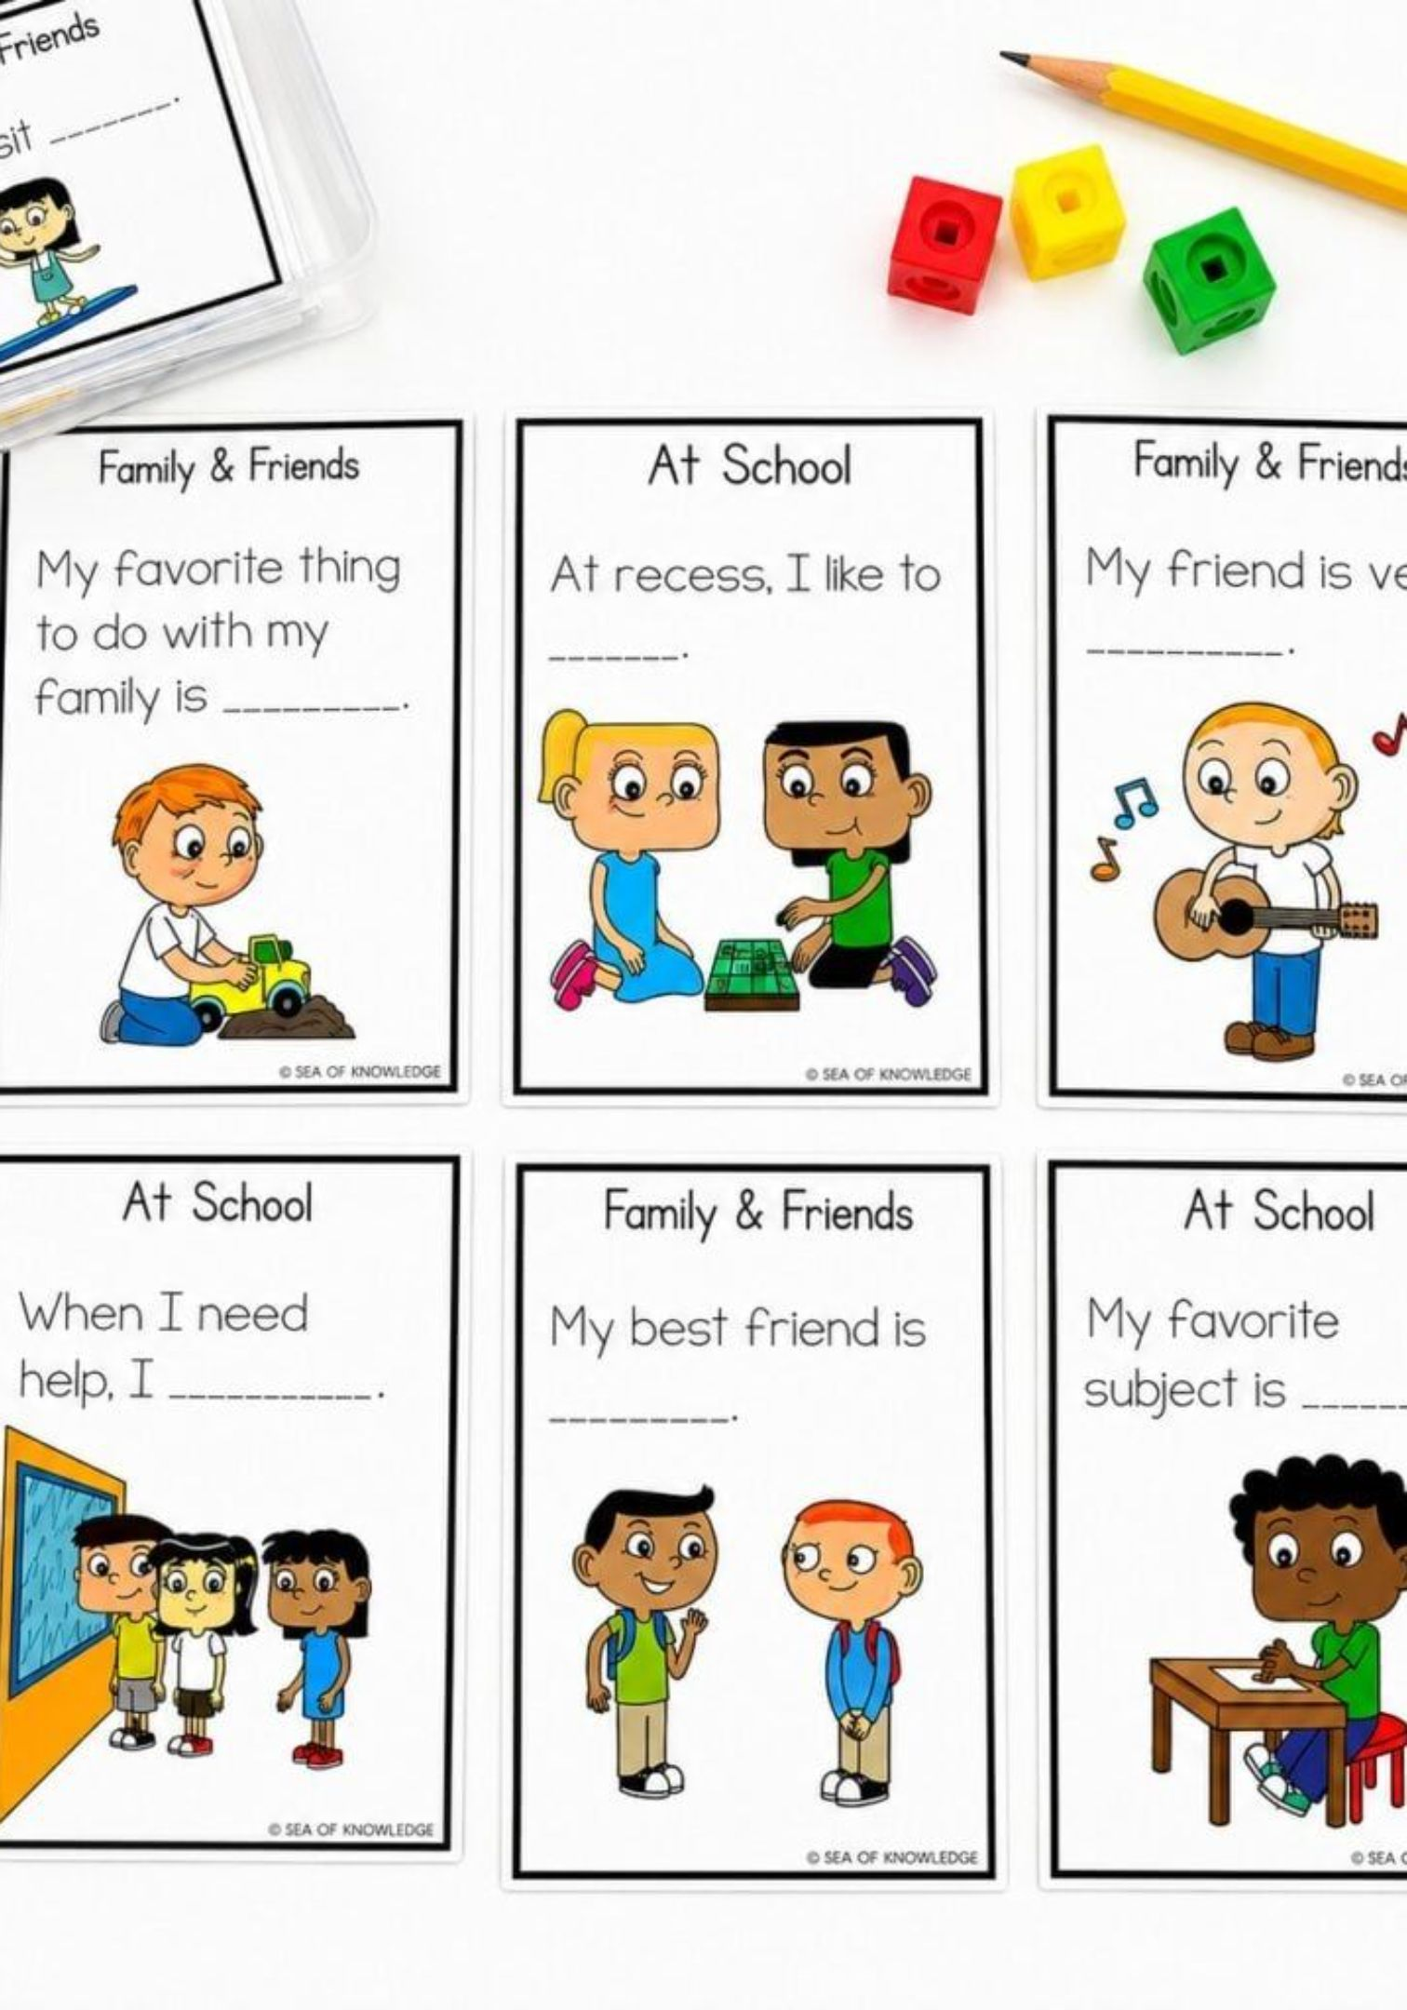



Activitatea 3: Conversație în Perechi
⏱️ 3 MINUTE
Vorbire Liberă
Elevii sunt încurajați să vorbească în perechi despre diferite obiecte și defectele lor, folosind vocabularul studiat anterior.
Context Real
Situații autentice din viața de zi cu zi — produse cumpărate recent, defecte descoperite acasă sau în magazin.
Vocabular Activ
Consolidarea expresiilor și verbelor cu mai multe părți din activitățile anterioare prin utilizare spontană.

Slide 9
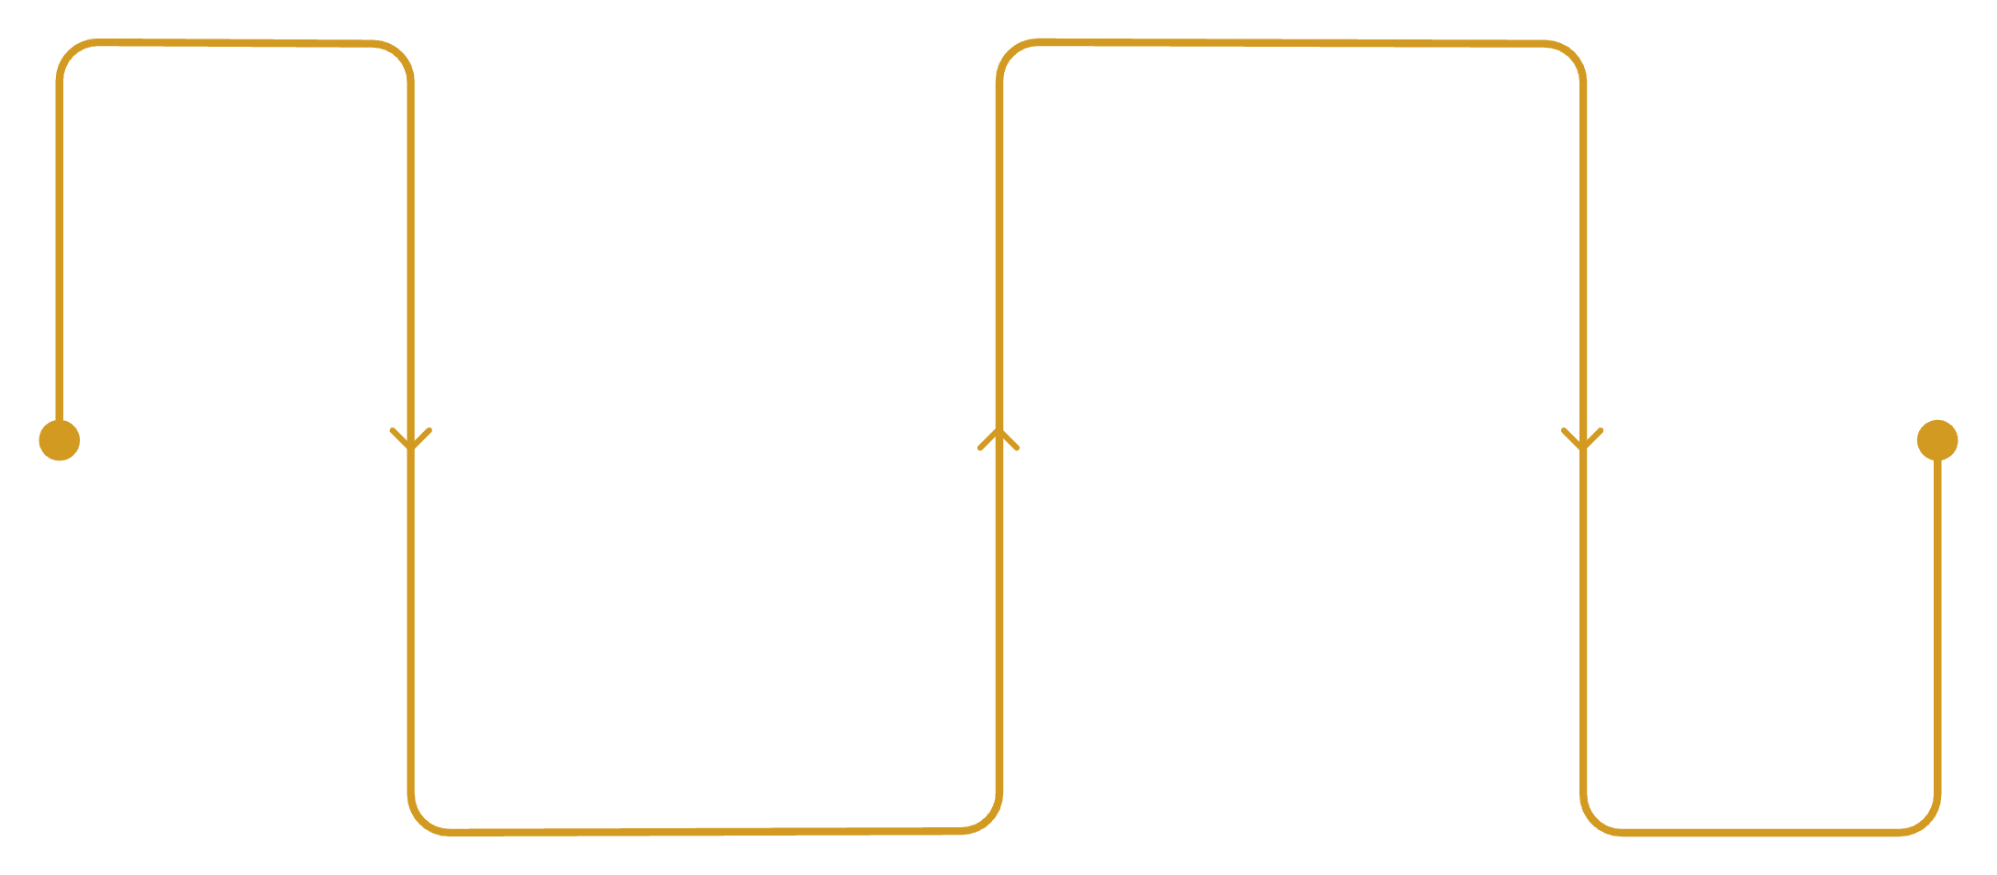
Etapa II: Ascultare — Activitatea 4
⏱️ 5 MINUTE
Ascultare pentru Informații Specifice
Exercițiul 4, pagina 64
Ascultă
Ascultă conversațiile și răspunde
Pregătește-te
Citește cele 4 întrebări

Slide 10
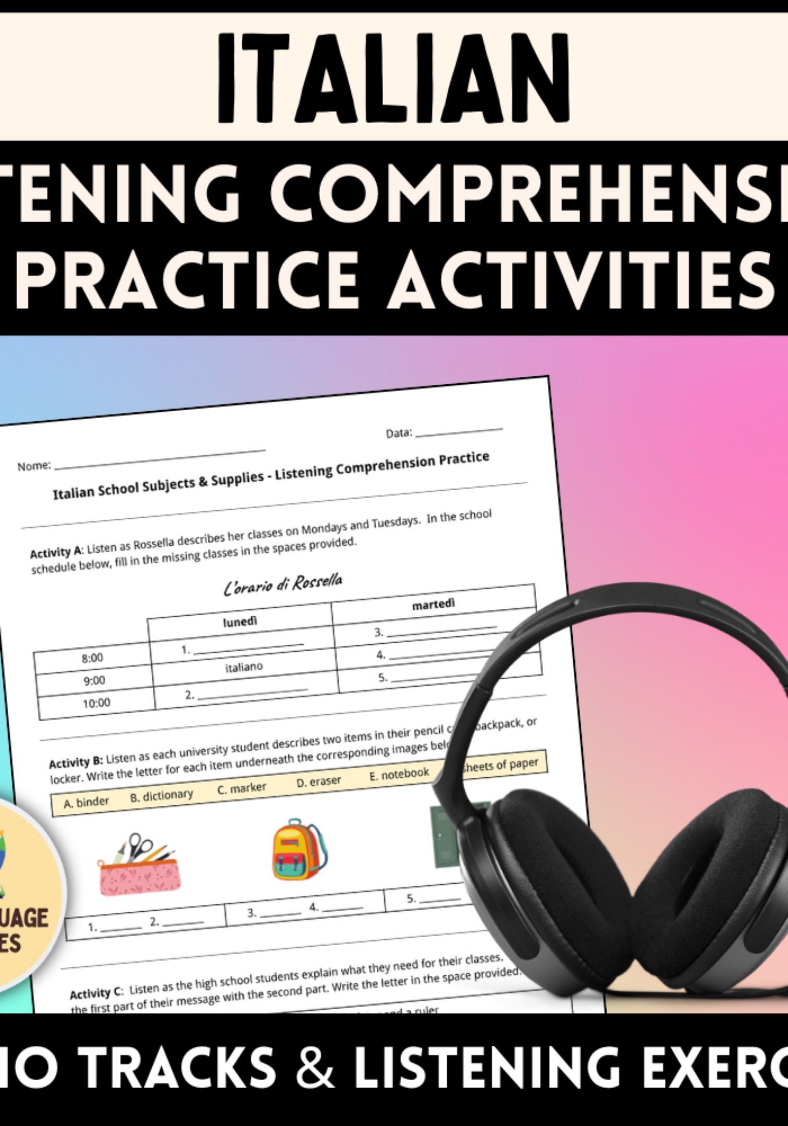
Ascultare — Activitatea 5
⏱️ 10 MINUTE
01
02
Citire Function File
A Doua Ascultare
Elevii citesc Function File pentru a se familiariza cu structurile lingvistice ale reclamațiilor și scuzelor.
Elevii ascultă din nou conversațiile și, în perechi, completează dialogurile cu cuvintele și expresiile lipsă.
03
Verificare & Corecție
Mai mulți elevi citesc cu voce tare întregele conversații. Elevii fac corecțiile necesare în caietele lor.

Slide 11
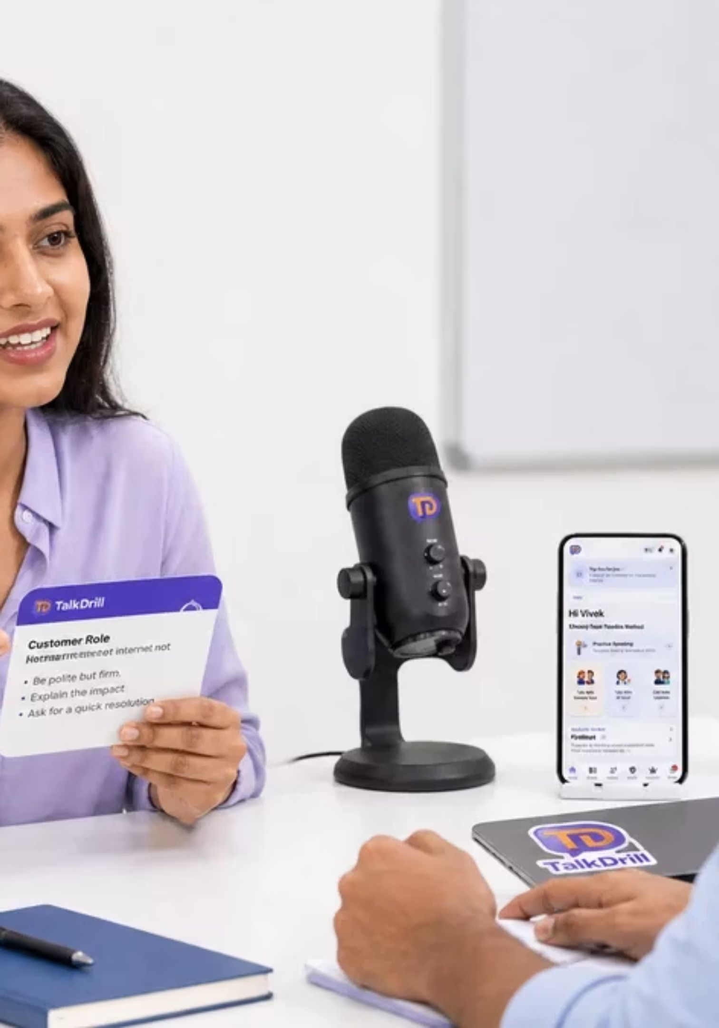

Joc de Rol & Concluzii
🎭 JOC DE ROL
📝 TEMĂ PENTRU ACASĂ
Activitate Finală
Consolidare
Elevii simulează situații reale de reclamații la magazin — un elev joacă rolul clientului nemulțumit, celălalt al angajatului din magazin.
Elevii redactează un scurt dialog scris (8-10 replici) în care un client face o reclamație la un magazin, folosind expresiile și vocabularul studiat în lecție.
Folosesc vocabularul din întreaga lecție
Practică reclamații, scuze și neînțelegeri
Situații autentice din viața reală
Lecția Taking It Back echipează elevii cu instrumentele lingvistice esențiale pentru situații reale de cumpărături!

